Slide 1
7-3单个正态总体方差的假设检验
2º 取检验统计量

Slide 2
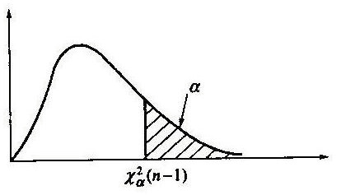
7-3单个正态总体方差的假设检验
3º 给定显著性水平α ( 0< α ≤ 0.05),由
得该检验问题的拒绝域：

Slide 3
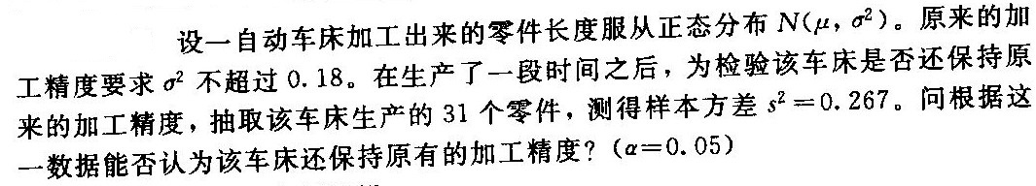
7-3单个正态总体方差的假设检验
例

Slide 4
7-3单个正态总体方差的假设检验

Slide 5
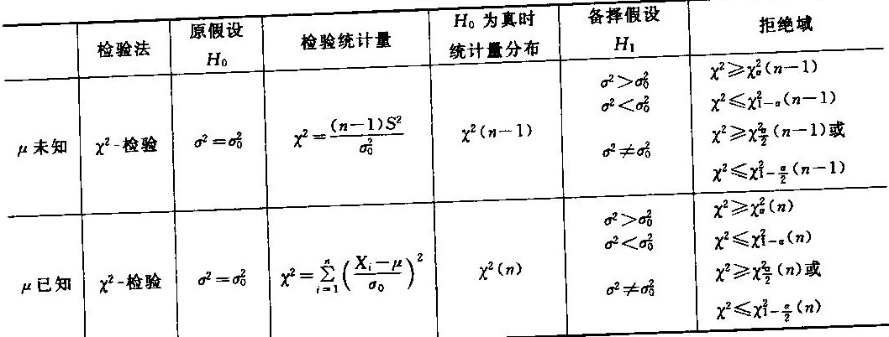
7-3单个正态总体方差的假设检验

